Slide 1


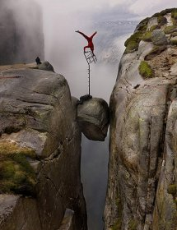
4 重力势能

Slide 2

1.知道重力势能的定义。
2.理解重力势能的计算公式，知道重力势能是标量，单位是焦耳。
3.理解重力做功与重力势能的关系。
4.知道重力势能的值是相对的，理解重力势能正负的含义。

Slide 3
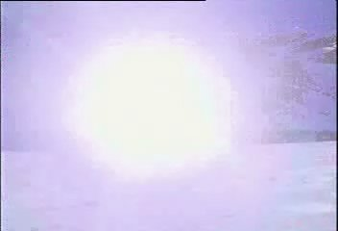

思考下列现象产生的原因：
雪崩

Slide 4
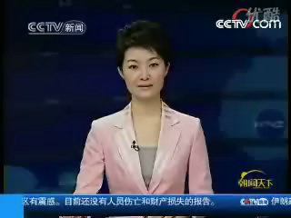
水电站

Slide 5
一、重力做功
物体竖直下落
物体沿斜线运动
物体沿曲线运动
1.探究重力做功的特点
A
A
A
A₁
Δh₁
mg
θ
mg
A₂
mg
Δh₂
l
Δh₃
Δh
A₃
h₁
B
B
B
h₂
类型1
类型2
类型3
类型1:
类型2:
类型3:
W_{G}＝mgΔh＝mgh₁－mgh₂
W_{G}＝mglcosθ＝mgΔh＝mgh₁－mgh₂
W_{G}＝mgΔh₁＋mgΔh₂＋mgΔh₃＋… ＝mgΔh＝mgh₁－mgh₂

Slide 6


2.重力做功的特点
重力做功与路径无关,只跟始末位置的高度差Δh有关。
重力做的功等于“mgh”这个量的变化。在物理学中，“mgh”是一个有特殊意义的物理量。就用这个物理量表示物体的重力势能。

Slide 7
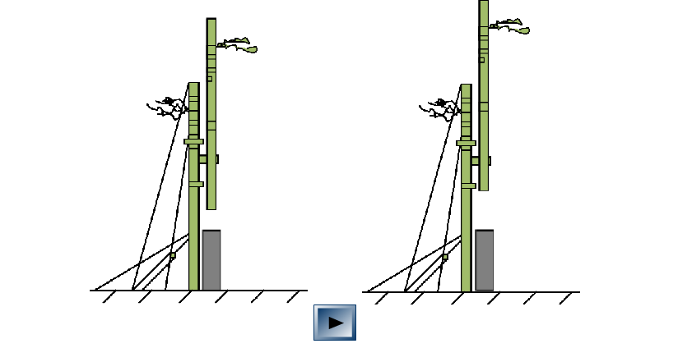

甲
乙
高度越高，则重力势能越大
Notes:
孔隆教育 http://mykonglong.taobao.com
孔隆教育 http://mykonglong.taobao.com

Slide 8
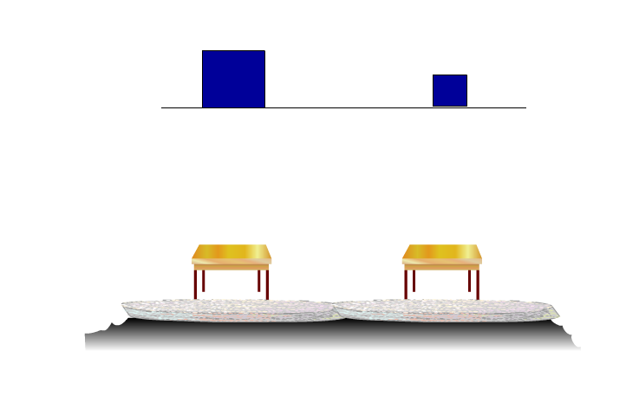

质量越大，具有的重力势能越大
Notes:
孔隆教育 http://mykonglong.taobao.com
孔隆教育 http://mykonglong.taobao.com

Slide 9
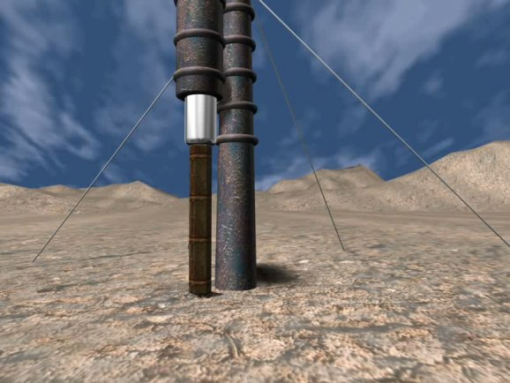
打桩

Slide 10
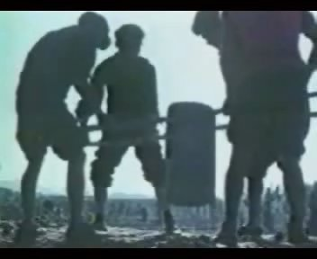
打桩

Slide 11
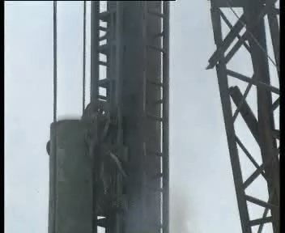
打桩

Slide 12
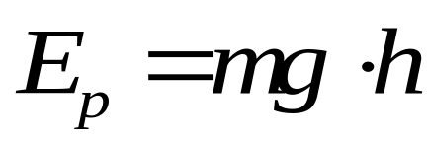
二、重力势能
1.定义：物体由于被举高而使物体具有的能量叫重力势能。
2.重力势能的表达式
m — 物体的质量，单位：千克（kg）
g — 重力加速度，单位：米／秒²（m／s²）
h —物体的高度，单位：米（m）
E_{P} — 物体的重力势能，单位：焦（J）
即：物体的重力势能等于物体的重量和它的高度的乘积。

Slide 13
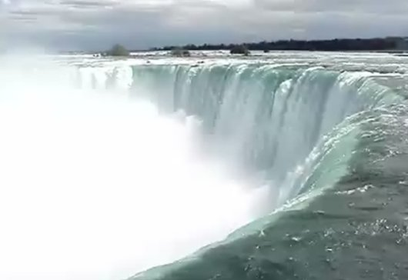
瀑布

Slide 14
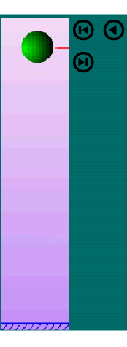
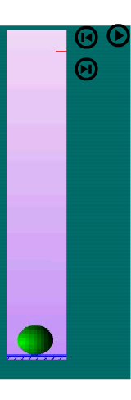

三、重力做功与重力势能变化的关系
1.重力做正功时，重力势能减少，减少的重力势能等于重力所做的功。
2.克服重力做功（重力做负功）时，重力势能增加，增加的重力势能等于克服重力所做的功。
3.重力做的功等于重力势能的减少量。

Slide 15

吊车

Slide 16


举重

Slide 17
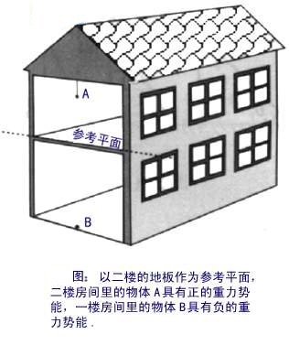
四、重力势能的相对性
1.参考平面：
对选定的参考平面而言，在参考平面上方的物体，高度是正值，重力势能也是正值；在参考平面下方的物体，高度是负值，重力势能也是负值。
2.负值的含义：
物体具有负的重力势能，表示物体在该位置具有的重力势能比在参考平面上具有的重力势能要小。

Slide 18

3.重力势能具有相对性，但重力势能的变化（△Ep）是绝对的，与参考平面的选取无关。
4.重力势能的系统性：重力势能属于物体和地球组成的系统。

Slide 19
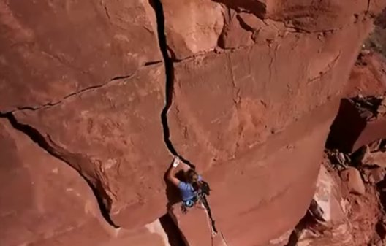
攀岩

Slide 20
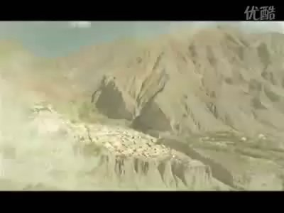
多米诺骨牌

Slide 21

1.(多选)关于重力势能的几种理解，正确的是（ ）
A.重力势能等于零的物体，一定不会对别的物体做功
B.相对于不同的参考平面，物体具有不同数值的重力势能，但这并不影响研究有关重力势能的问题
C.在同一高度将物体不论向何方向抛出，只要抛出时的初速度大小相同，则落地时减少的重力势能必相等
D.放在地面的物体，它的重力势能一定等于零
BC

Slide 22
2. (多选)物体在运动过程中，克服重力做功50J，则( )
A．重力做功为50J
B．物体的重力势能一定增加50J
C．物体的重力势能一定减少50J
D．重力做功为-50J
BD

Slide 23
3. (多选)下列关于重力势能的说法，正确的是( )
A．重力势能只跟物体所处的初末位置有关，与物体实际经过的路径无关
B．重力势能的变化，只跟重力做功有关，和其他力做功多少无关
C．重力势能是矢量，当重力对物体做正功时，物体的重力势能减少
D．重力势能是物体和地球共有的，而不是物体单独具有的
ABD

Slide 24
4.如图质量为0.5kg的小球，从桌面以上h₁=1.2m的A点落到地面的B点，桌面高h₂=0.8m．请按要求填写下表．
(g=10m/s²)
A
参考 平面 | 小球在 A点重 力势能 | 小球在 B点重 力势能 | 下落过 程小球 重力做功 | 下落过程 小球重力 势能变化
桌面
地面
h₁
6J
-4J
10J
减少10J
h₂
10J
0
10J
减少10J
B
选取不同的参考平面,物体重力势能的数值不同
对一个确定的过程，W_{G}和△E_{P}与参考面的选择无关

Slide 25
5.质量是50kg的人沿着长L=150m、倾角为30°的坡路走上土丘，重力对他所做的功是多少？他克服重力所做的功是多少？他的重力势能增加了多少？（g取10m/s²）
解析：重力对他做的功为
W_{G}=-mgLsin30°
=－50×10×150×0.5J
=－3.75×10⁴J
他克服重力所做的功为3.75×10⁴J
由W_{G}=－ΔEp得：
他的重力势能增加了3.75×10⁴J
30˚

Slide 26



一、重力做功及其特点：
与路径无关，只与起点和终点的高度差有关
二、重力势能：地球上的物体具有的与它高度有关的能量。
表达式：
三、重力做功与重力势能变化的关系：
重力做正功，重力势能减少
重力做负功，重力势能增加
四、重力势能是相对的 ，正负表示大小。
一般不加说明是以地面或题目中的最低点所在的平面作为零势能参考面。
Notes:
孔隆教育 http://mykonglong.taobao.com
孔隆教育 http://mykonglong.taobao.com

